Slide 1


CONCEPTES BÀSICS
DIMENSIONALS
Autor pictogramas: Sergio Palao Procedencia: ARASAAC (http://arasaac.org) Licencia: CC (BY-NC-SA)
Propiedad: Gobierno de Aragón Editado: FUNDACIÓN ADIMIR https://adimir.org/material-didactico/

Slide 2


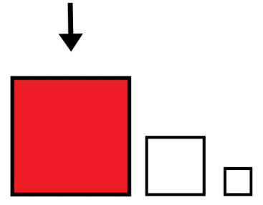
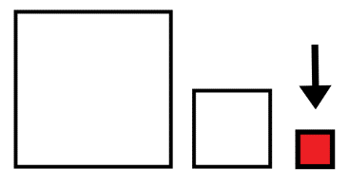
PETIT
GRAN

Slide 3
PETIT
GRAN

Slide 4
GRAN
PETIT

Slide 5
GRAN
PETIT

Slide 6
PETIT
GRAN

Slide 7
GRAN
PETIT

Slide 8
GRAN
PETIT

Slide 9
GRAN
PETIT

Slide 10

CARAMEL
PETIT
GRAN

Slide 11

AVIÓ
PETIT
GRAN

Slide 12

NORIA
PETIT
GRAN

Slide 13

AGULLA
PETIT
GRAN

Slide 14

VACA
PETIT
GRAN

Slide 15

CASA
GRAN
PETIT

Slide 16

FORMIGA
PETIT
GRAN

Slide 17
CONCEPTES BÀSICS
ESPACIALS
Autor pictogrames: Sergio Palao Procedència: ARASAAC (http://arasaac.org) Llicència: CC (BY-NC-SA)Propietat Govern d’Aragó Editat: FUNDACIÓN ADIMIR.

Slide 18



DINS
FORA

Slide 19
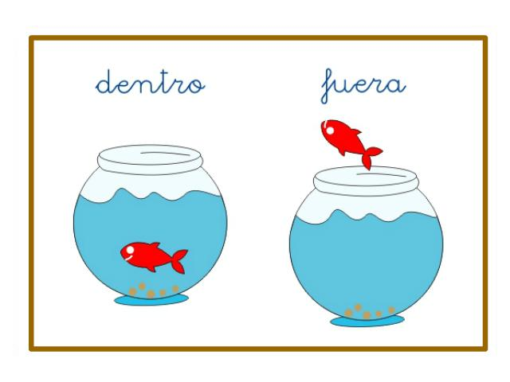
DINS
FORA

Slide 20

DINS
FORA

Slide 21
DINS
FORA

Slide 22


SOTA
SOBRE

Slide 23


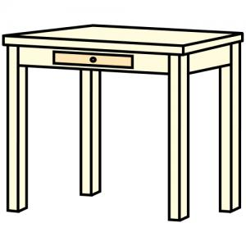
SOTA
SOBRE

Slide 24
SOTA
SOBRE

Slide 25

SOTA
SOBRE

Slide 26
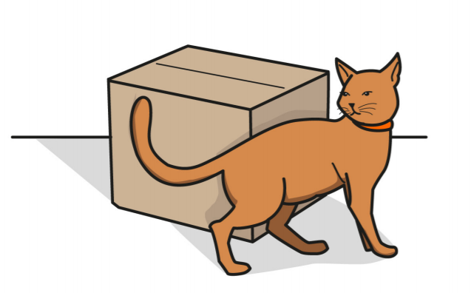


DARRERE
DAVANT

Slide 27


DARRERE
DAVANT

Slide 28
DAVANT
DARRERE

Slide 29

DAVANT
DARRERE

Slide 30




A PROP
LLUNY

Slide 31

A PROP
LLUNY

Slide 32


A PROP
LLUNY

Slide 33
A PROP
LLUNY

Slide 34
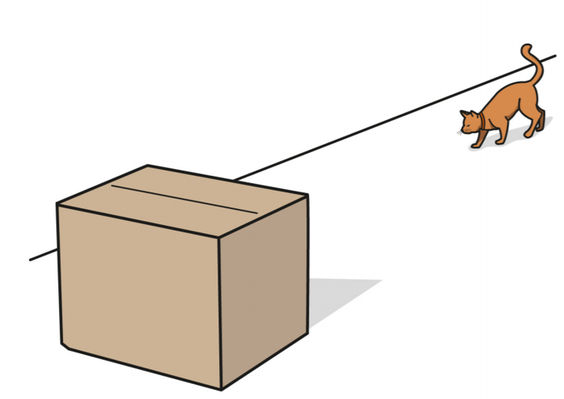
A PROP
LLUNY

Slide 35
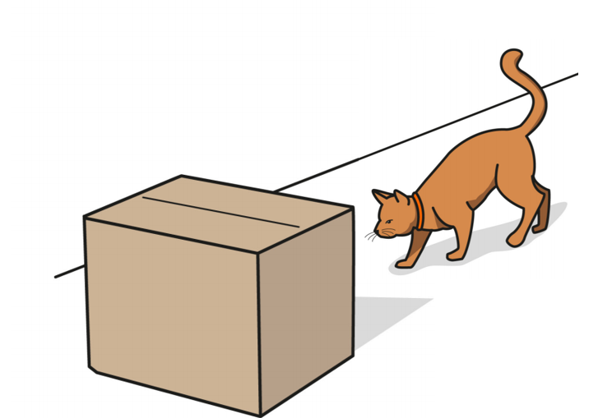
A PROP
LLUNY

